Slide 1
大数据怎么存
实现简单文件同步服务器

Slide 2
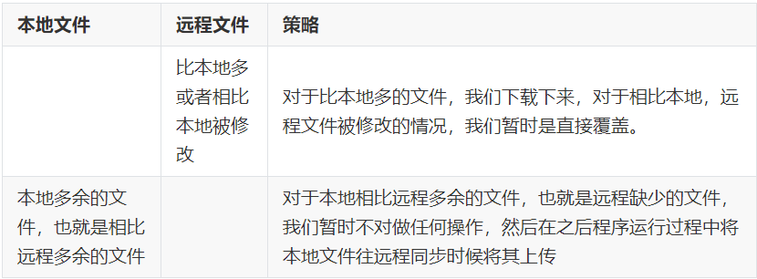
设计-远程向本地同步

Slide 3
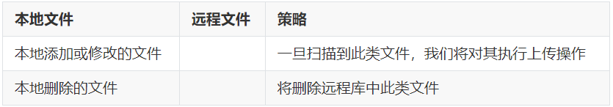
设计-本地向远程同步

Slide 4
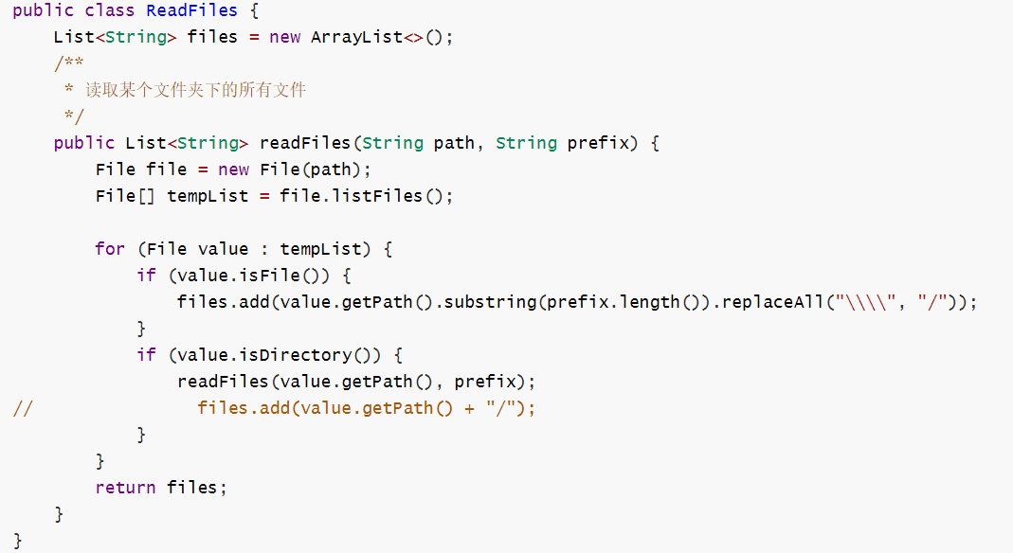
设计-文件比对
获取本地文件名称，对于本地文件，我们通过递归来读取文件以及文件夹的名称

Slide 5
对于远程文件，我们通过s3.listObjects(listObjectsRequest); 获取到远程文件的所有相关信息
在考虑文件比对时候，考虑到对于修改了内容的文件，如果单纯用文件名称或者文件修改时间来得出文件是否改变的话，将会是不准确的，因此我们需要用文件的Etag值来进行比对；对于远程文件，在上一步我们可以获取到所以远程文件的Etag值，但是对于本地文件我们需要自己计算文件的Etag值，经过测试，对于本地没有进行分段上传的文件，只需要计算文件的md5值即可，但是对于分段上传的文件，我们需要分段计算得到每个分段的文件的md值之后，将他们按文件顺序连接到一起后，对其进行Base16编码，再进行md5值，最后再在最后添加-md5s.size()后即可得到分段文件的Etag，另外远程文件夹的所有Etag值都相等。

Slide 6
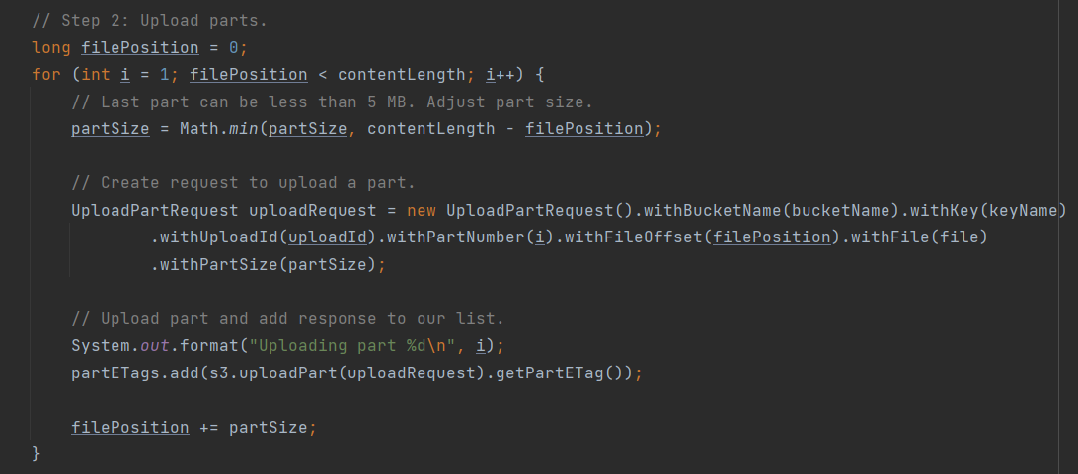
设计-分段上传

Slide 7

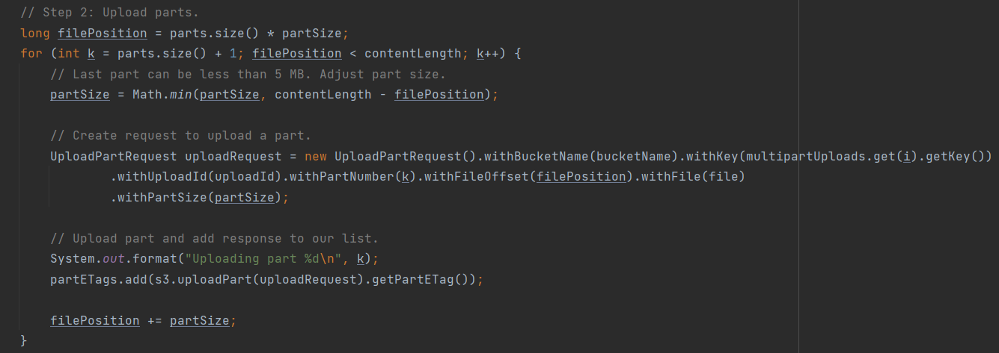
设计-断点续传之上传

Slide 8
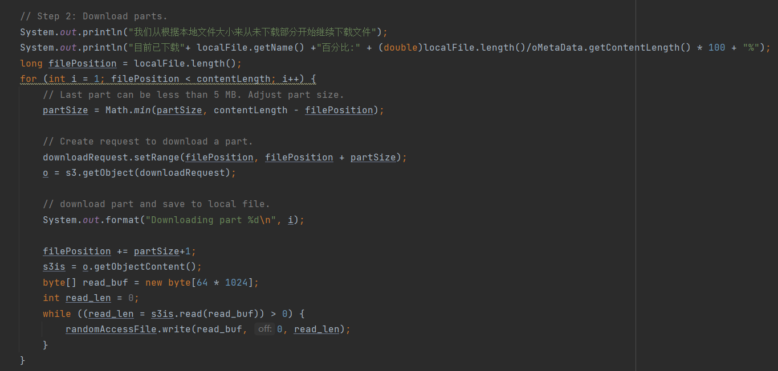
断点续传之下载

Slide 9
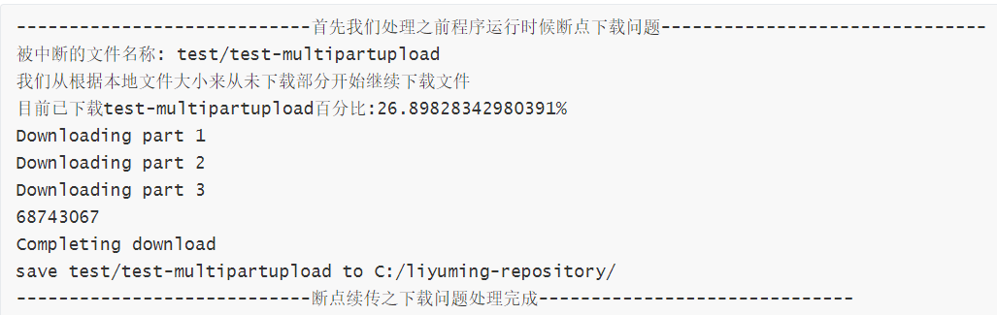
功能展示-断点续传之上传

Slide 10
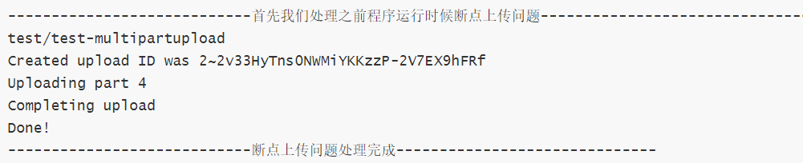
功能展示-断点续传之下载

Slide 11
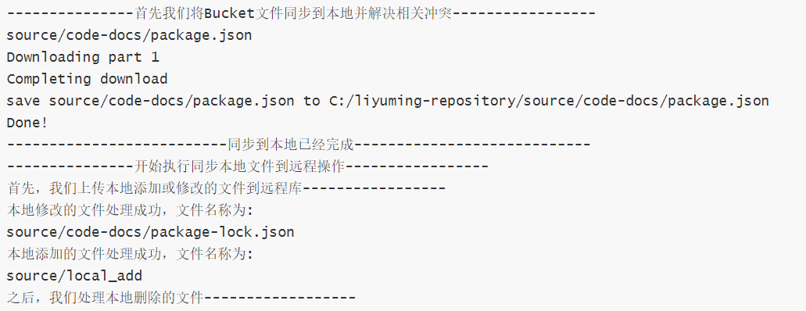
功能展示-从远程向本地同步文件

Slide 12
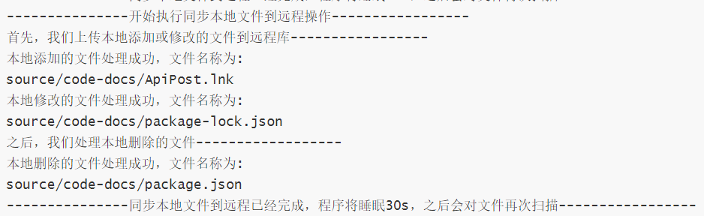
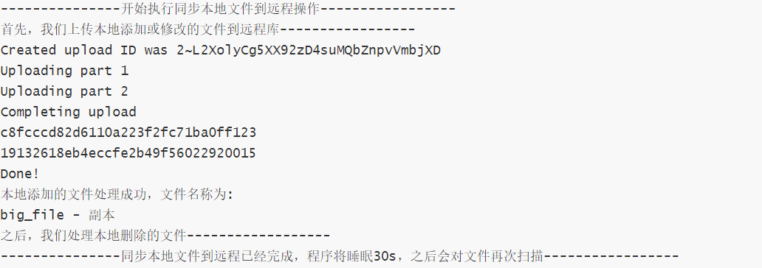
功能展示-从本地向远程同步文件

Slide 13
大数据怎么存
简单文件同步器实现
谢谢观看

